Slide 1
Награды деда
Выполнила ученица 7 класса «а» Холеменко Инна

Slide 2
О́рден Оте́чественной войны́
военный орден СССР, учреждённый Указом Президиума Верховного Совета СССР «Об учреждении Ордена Отечественной Войны I и II степени» от 20 мая 1942 года. В дальнейшем в описание ордена были внесены некоторые изменения Указом Президиума Верховного в статут Совета СССР от 19 июня 1943 года, а ордена — Указом Президиума Верховного Совета СССР от 16 декабря 1947 года. За время войны этим орденом были награждены 1276 тыс. человек, в том числе около 350 тыс. — орденом I степени.

Slide 3
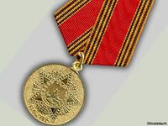

Slide 4
Статут ордена
Орденом Отечественной войны награждаются солдаты и начальствующий состав Красной Армии, Военно-Морского Флота, войск НКВД и партизанских отрядов, проявившие в боях за Советскую Родину храбрость, стойкость и мужество, а также военнослужащие, которые своими действиями способствовали успеху боевых операций наших войск. Награждение орденом Отечественной войны производится Указом Президиума Верховного Совета СССР. Орден Отечественной войны состоит из двух степеней: I и II степени. Высшей степенью ордена является I степень. Степень ордена, которым удостаивается награждаемый, определяется Указом Президиума Верховного Совета СССР.
В статуте ордена впервые в истории советской наградной системы перечислялись конкретные подвиги, за которые отличившийся мог быть представлен к награде

Slide 5
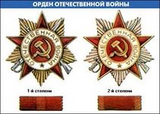

Slide 6
Орденом Отечественной войны I степени награждаются
Кто метко поразил и разрушил особо важный объект в тылу противника;
Кто мужественно выполнял свои обязанности в экипаже самолёта при выполнении боевого задания, за которое штурман или лётчик награждены орденом Ленина
Кто организовал чёткое и непрерывное управление авиационными частями;
Кто организовал чёткую и планомерную работу штаба;
Кто сумел восстановить повреждённый самолёт, совершивший вынужденную посадку на территории противника, и выпустить его в воздух;
Кто сумел восстановить не менее 10 самолётов на передовом аэродроме под огнём противника;

Slide 7
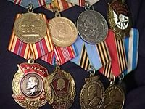

Slide 8
Орденом Отечественной войны II степени награждаются
Кто мужественно выполнял свои обязанности в экипаже самолёта при выполнении боевого задания, за которое штурман или лётчик награждены орденом .
Кто сумел восстановить, освоить и использовать захваченный трофейный самолёт в боевых условиях;
Кто сумел восстановить не менее 5 самолётов на передовом аэродроме под огнём противника;
Кто лично артиллерийским огнём уничтожил 1 тяжёлый или средний, или 2 лёгких танка (бронемашины) противника, или в составе орудийного расчёта — 2 тяжёлых или средних, или 3 лёгких танка (бронемашины) противника;
Кто уничтожил огневые средства противника огнем артиллерии или миномётов, обеспечив успешные действия наших войск

Slide 9
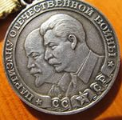

Slide 10
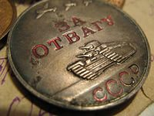

Slide 11
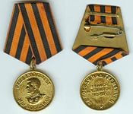

Slide 12
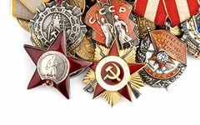

Slide 13
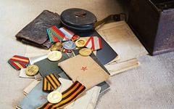

Slide 14
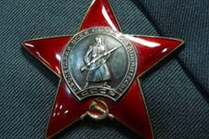
Никто не забыт, ничто не забыто

